Slide 1
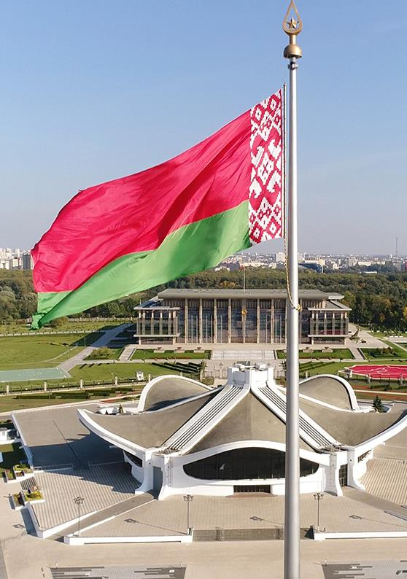

ВЫБОРЫ ПРЕЗИДЕНТА РЕСПУБЛИКИ БЕЛАРУСЬ:
БУДУЩЕЕ ЗАВИСИТ ОТ НАС
Единый день
информирования населения
ноябрь 2024 г.

Slide 2
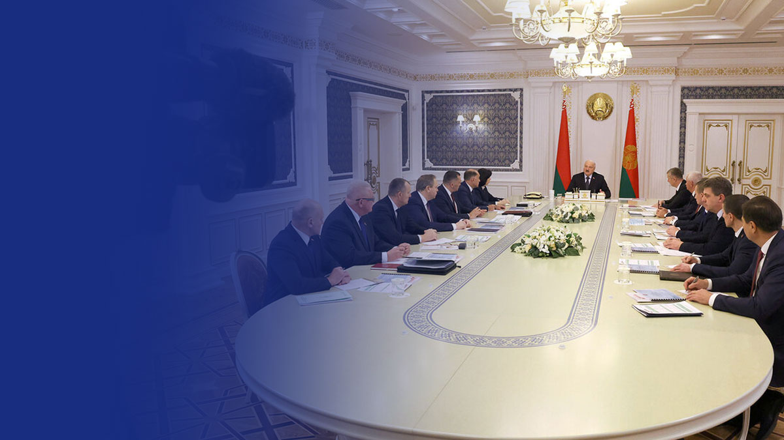
“
Задача наша – провести ее на высоком уровне. Организационном прежде всего. Как я говорю, сделать, хоть мы и для своего народа это проводим, но сделать так, чтобы комар носа не подточил. Но при этом помнить: мы проводим в Беларуси предвыборную кампанию для своего народа и интересы наших людей должны быть поставлены во главу угла. А не так, как кто-то хочет там за границей
“
Президент Республики Беларусь А.Г.Лукашенко
совещание по вопросам проведения выборов 2025 года, 5 ноября 2024 г.

Slide 3
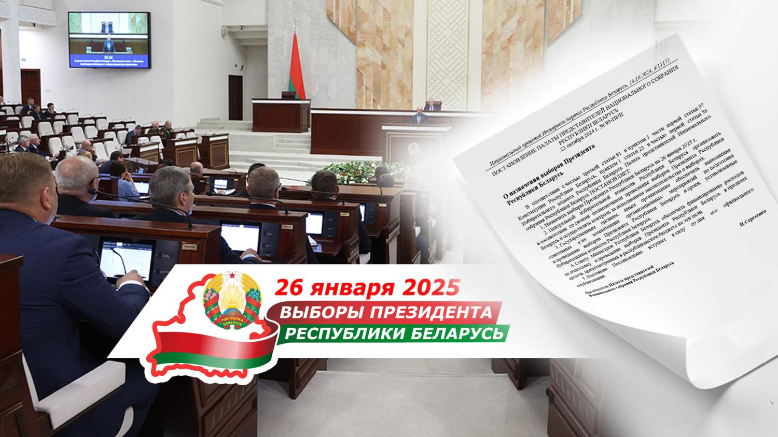

Slide 4

НАЗНАЧЕНИЕ ВЫБОРОВ
ПРЕЗИДЕНТА РЕСПУБЛИКИ БЕЛАРУСЬ
НА 26 ЯНВАРЯ 2025 г. ОБУСЛОВЛЕНО:
полным соответствием Конституции и Избирательному кодексу Республики Беларусь
положительной практикой организации избирательных кампаний в зимний период
оптимальным использованием ресурсов благодаря близости к Единому дню голосования
необходимостью определить дальнейший стратегический курс социально-экономического развития страны на следующую пятилетку

Slide 5

В СООТВЕТСТВИИ С КОНСТИТУЦИЕЙ РЕСПУБЛИКИ БЕЛАРУСЬ
Статья 80
Президентом Республики Беларусь может быть избран гражданин Республики Беларусь по рождению, не моложе 40 лет, обладающий избирательным правом и постоянно проживающий в Республике Беларусь не менее 20 лет непосредственно перед выборами, не имеющий и не имевший ранее гражданства иностранного государства либо вида на жительство или иного документа иностранного государства, дающего право на льготы и другие преимущества

Slide 6
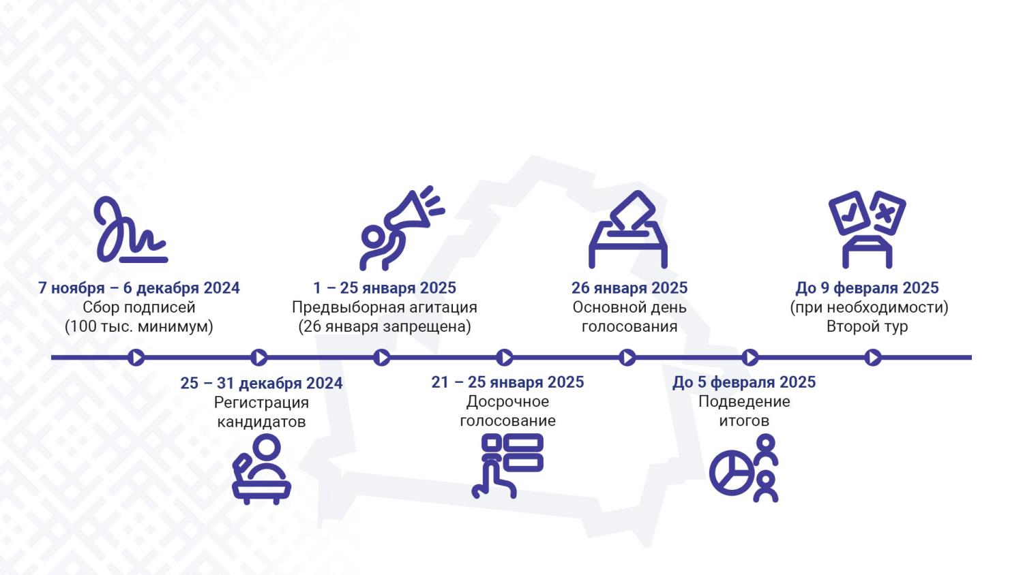
СТАДИИ ИЗБИРАТЕЛЬНОЙ КАМПАНИИ

Slide 7
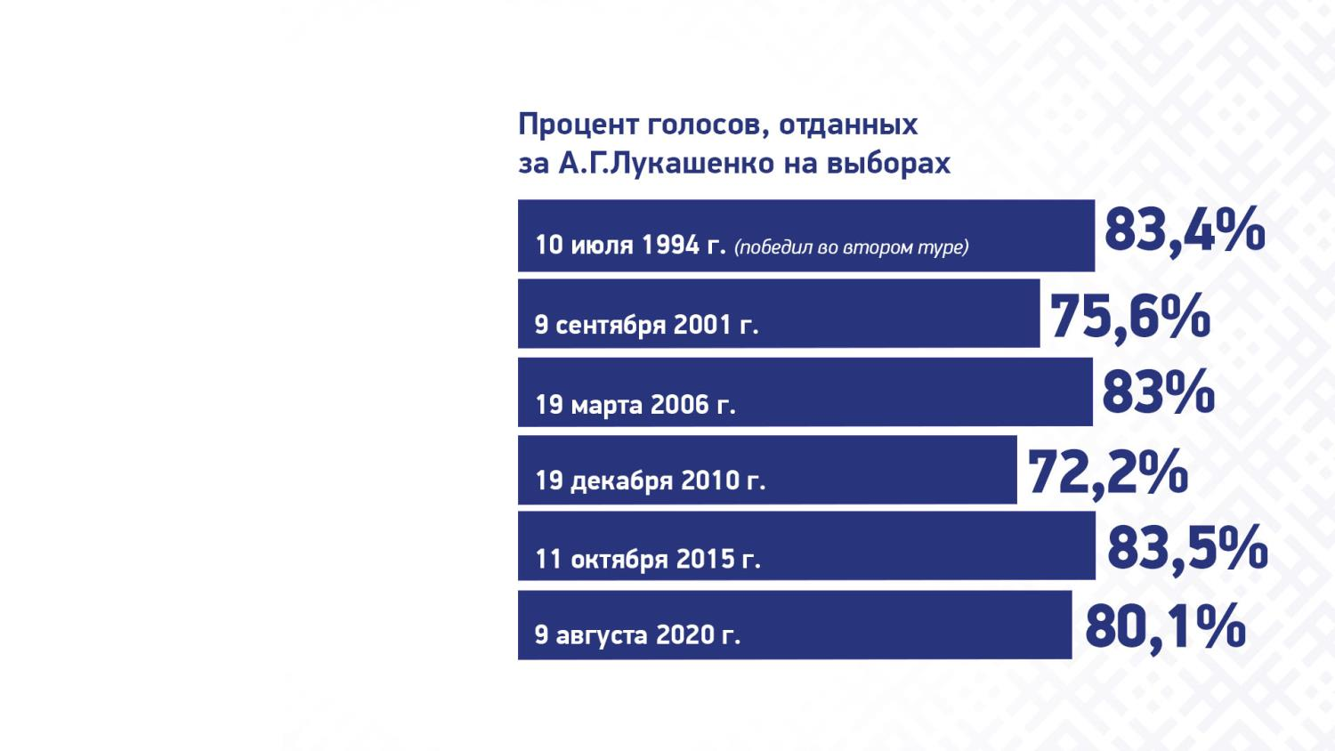
РЕЗУЛЬТАТЫ ПРЕЗИДЕНТСКИХ ВЫБОРОВ
В БЕЛАРУСИ
(1994–2020 гг.)

Slide 8
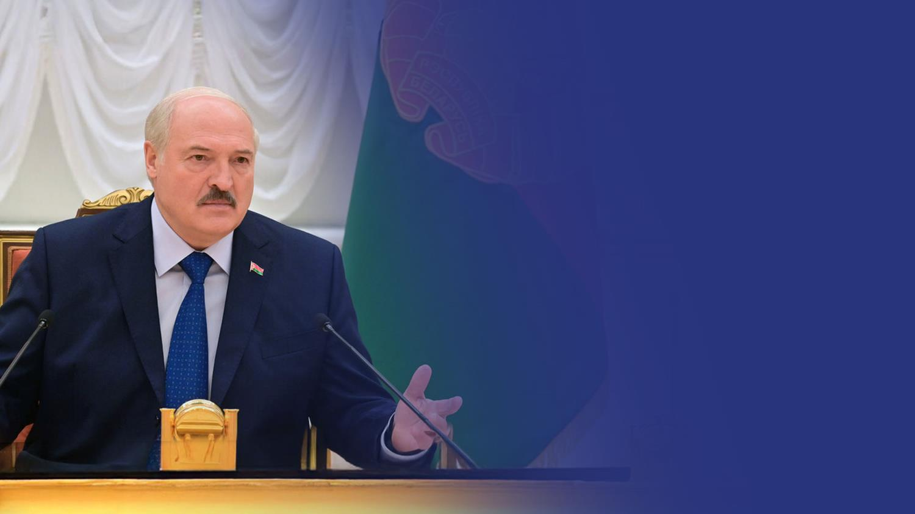
“
ЕСЛИ ВЫ ДУМАЕТЕ, ЧТО, НАХОДЯСЬ У ЭТОЙ ВЛАСТИ, Я
ЧТО-ТО ЧРЕЗМЕРНОЕ ПОЛУЧИЛ,
И ПОЛУЧИЛ ЛИ ВООБЩЕ,
ВЫ ОШИБАЕТЕСЬ. НИЧЕГО ПОДОБНОГО. Я РАБОТАЮ НА БОЛЬШОЙ ВЫСОКОЙ ДОЛЖНОСТИ, КОТОРУЮ МНЕ ДОВЕРИЛ НАРОД. РАБОТАЮ. А НЕ ВЛАСТВУЮ
“
Президент Республики Беларусь А.Г.Лукашенко
на встрече с представителями зарубежных и белорусских СМИ, 6 июля 2023 г.

Slide 9
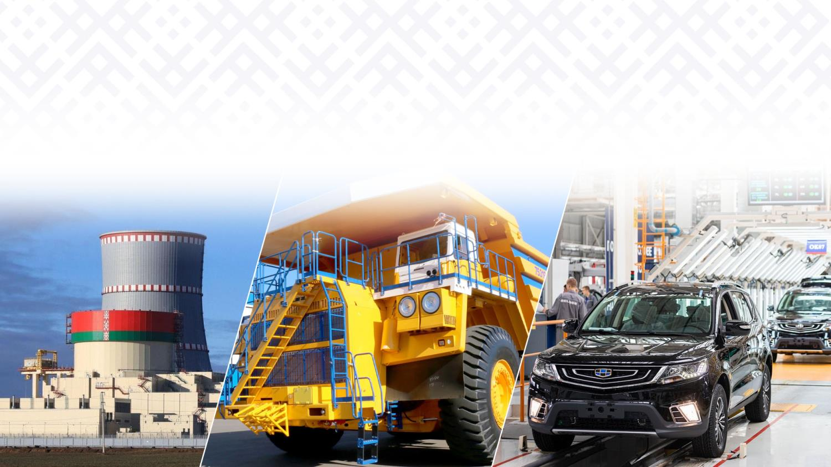
НАША СТРАНА САМОСТОЯТЕЛЬНО ОБЕСПЕЧИВАЕТ СЕБЯ ВО ВСЕХ СТРАТЕГИЧЕСКИ ВАЖНЫХ СФЕРАХ ЖИЗНИ

Slide 10

НА ДОЛЮ БЕЛАРУСИ ПРИХОДИТСЯ

Slide 11
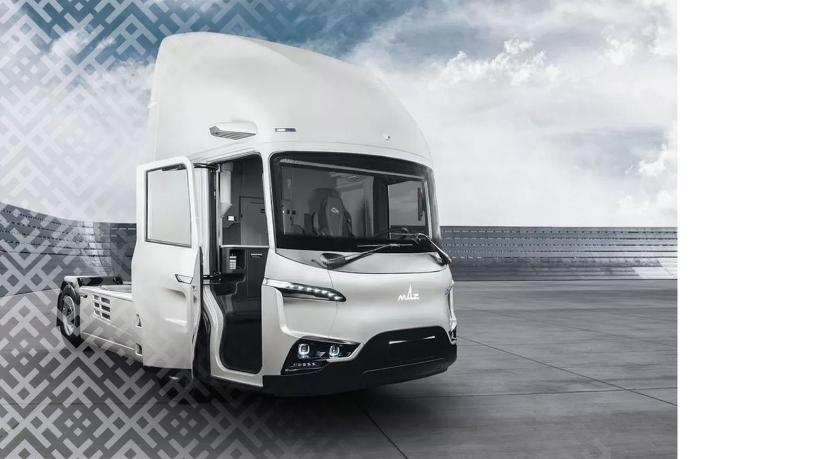
БЕЛАРУСЬ — МИРОВОЙ ЛИДЕР
ПО ПРОИЗВОДСТВУ БОЛЬШЕГРУЗНЫХ АВТОМОБИЛЕЙ
ПРОМЫШЛЕННОСТЬ ОБЕСПЕЧИВАЕТ ТРЕТЬ ВВП И 80% ЭКСПОРТА

Slide 12
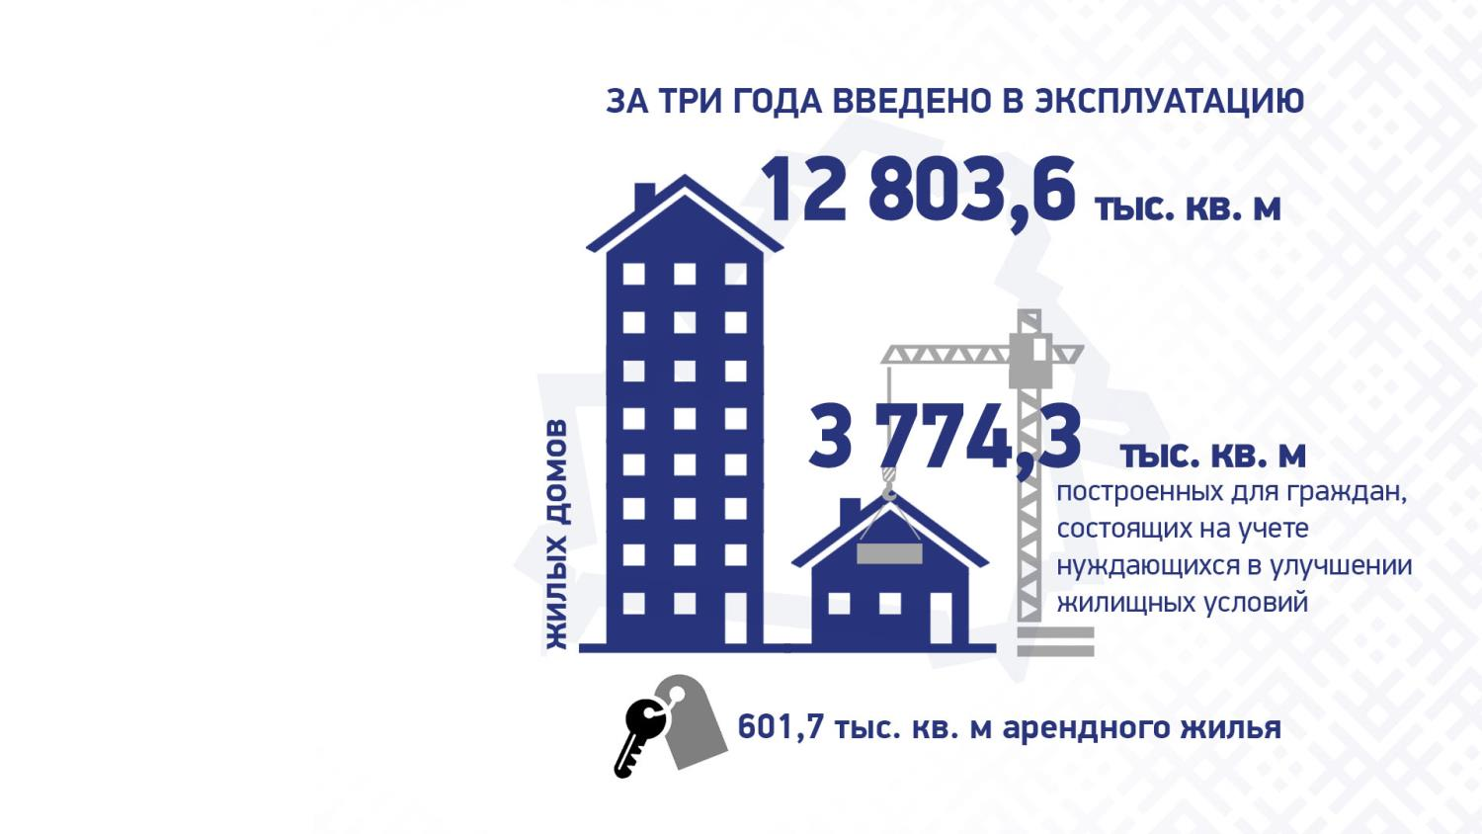
ГОСУДАРСТВЕННАЯ ПРОГРАММА «СТРОИТЕЛЬСТВО ЖИЛЬЯ»
НА 2021-2025 ГОДЫ

Slide 13
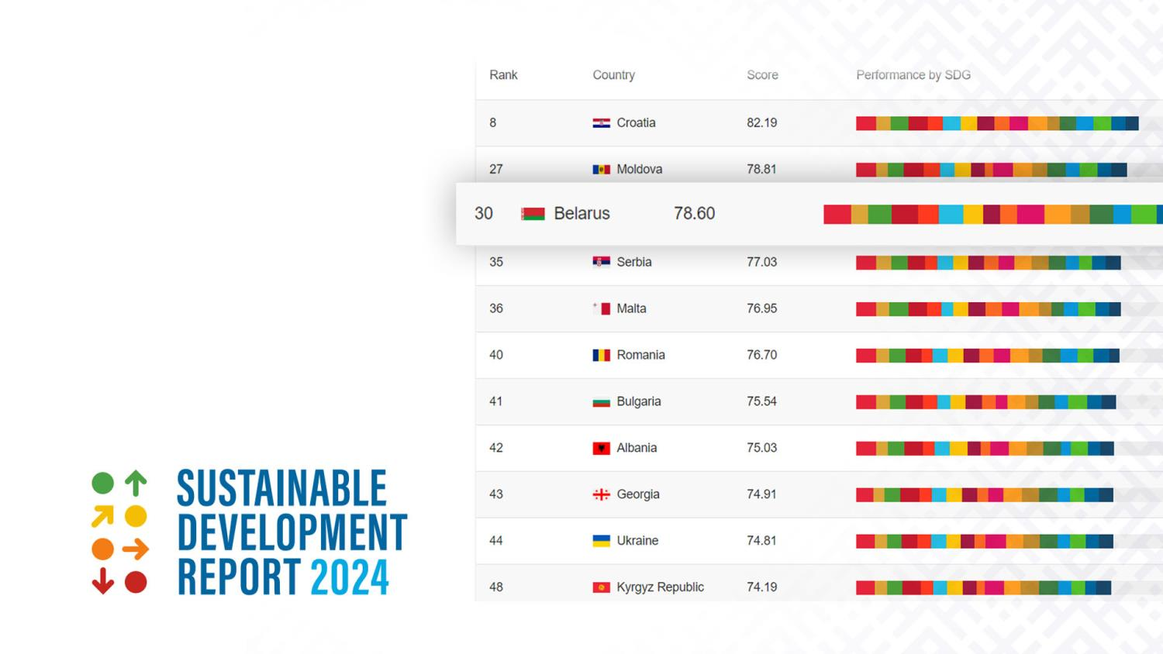
РЕЙТИНГ СТРАН МИРА ПО ДОСТИЖЕНИЮ ЦЕЛЕЙ УСТОЙЧИВОГО РАЗВИТИЯ
БЕЛАРУСЬ ЗАНЯЛА
30-е МЕСТО, ОБОЙДЯ ВСЕ СТРАНЫ СНГ,
США И ДР.

Slide 14

НЫНЕШНИМ ПОКОЛЕНИЯМ БЕЛОРУСОВ ПОСЧАСТЛИВИЛОСЬ РОДИТЬСЯ И ЖИТЬ
ПОД МИРНЫМ НЕБОМ. И В ЭТОМ ТОЖЕ ЗАСЛУГА СИЛЬНОГО ПРЕЗИДЕНТА

Slide 15
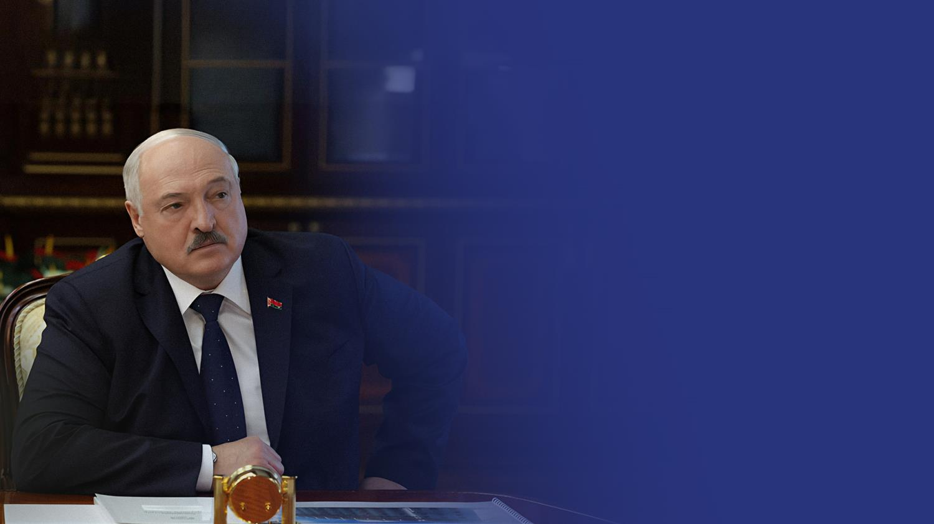
“
НАДО БУДЕТ ПРЫГАТЬ ВЫШЕ!
ИДЯ К ЛЮДЯМ СЕГОДНЯ С ЭКЗАМЕНОМ (ОНИ У НАС ПРИМУТ ЭКЗАМЕН ЗА ПЯТИЛЕТКУ), МЫ ДОЛЖНЫ СКАЗАТЬ, ЧТО МЫ СДЕЛАЕМ. КОНКРЕТНО. ВОТ И ВСЯ ПОЛИТИКА
“
Президент Республики Беларусь А.Г.Лукашенко
заслушал доклад об эффективности работы агропромышленного комплекса, 29 октября 2024 г.

Slide 16
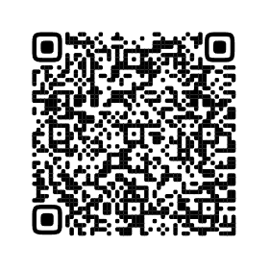

ОБЩАЯ ИНФОРМАЦИЯ О ХОДЕ ПОДГОТОВКИ И ПРОВЕДЕНИЯ ИЗБИРАТЕЛЬНОЙ КАМПАНИИ ПО ВЫБОРАМ ПРЕЗИДЕНТА РЕСПУБЛИКИ БЕЛАРУСЬ

